Slide 1
Sjöfågelinventeringar Bakgrund och målsättningar
Finlands viltcentral: Mikko Alhainen, Olli Kursula
Naturresursinstitutet: Katja Ikonen, Toni Laaksonen

Slide 2
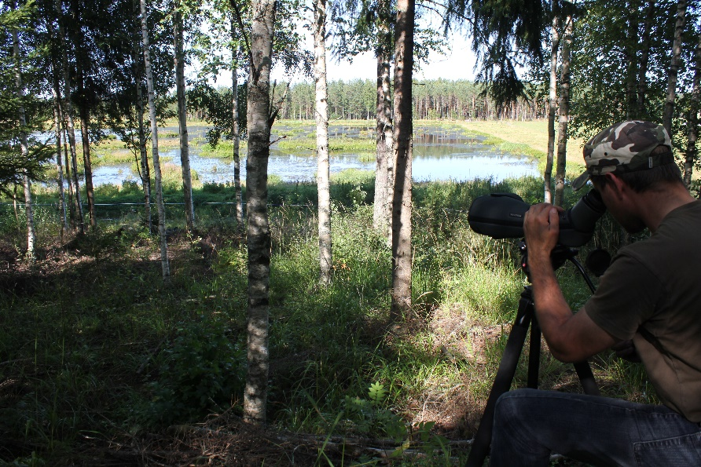
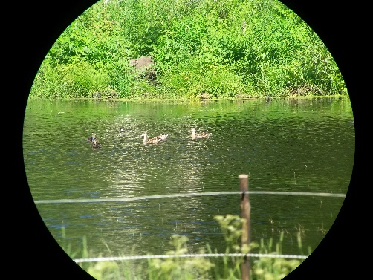
Sjöfågelinventeringar
Den primära målsättningen är att från år till år följa med förändringarna i resultaten av de häckande stammarnas kullreproduktion vid olika typer av vattendrag i olika delar av Finland samt undersöka orsakerna till dessa.
Inventeringen av sjöfåglarna betjänar en vettig beskattning av bestånden, viltvården samt uppföljningen av fågelfaunan och miljön.
https://www.luke.fi/sv/om-naturresurser/villebrad-och-jakt/sjofaglar/

Slide 3
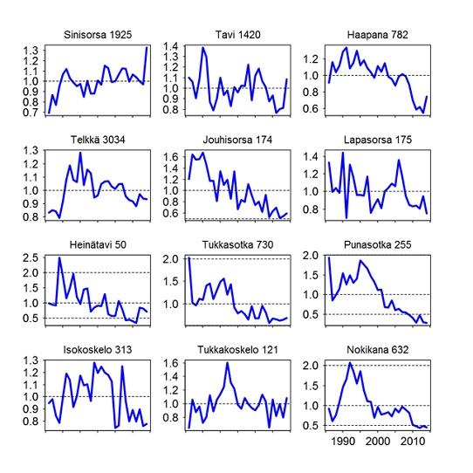
Viltsjöfåglarnas relativa förändringar i antalet par vid taxeringar 1986−2014
1 = hela tidsperiodens genomsnittliga relativa parantal
Krävande och ”halvkrävande” arter har minskat vid goda fågelvatten
(Naturresursinstitutet)
Notes:
Inledning
Den största orsaken till minskningen av viltsjöfåglar anses vara försämringen av biotoperna under häckningstiden, vilket leder till försvagad kullreproducering.
Tyngdpunkten i skötseln av viltsjöfåglar på tillbakagång bör ställas på en kontinuerlig och regelbunden skötsel och vid behov restaurering av de våtmarker som de använder som häckningsbiotoper.
Man kan stöda återhämtningen av viltsjöfågelstammar på tillbakagång genom olika åtgärder för att minska konkurrensen och predationen och genom reglering av jakten.
Med åtgärderna strävar man efter en bättre kullreproduktion än nuvarande, förbättra den hållbara jakten och bättre information om beståndsabundansen (stammarnas riklighet) och jaktbyten.
Betydelsen av en effektiv kommunikation och kommunikationsåtgärder kan inte betonas för mycket.
Obs. Efter artnamnen observerat antal par år 2014

Slide 4
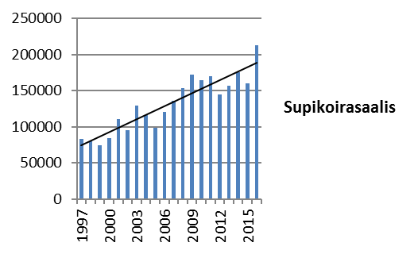
Förändringar i häcknings-miljöerna
försämrad tillgång på föda på grund av övergödningen
vattnet blir grumligt
näringskedjorna ändras
konkurrens
växer igen
särskilt de arter som föredrar näringsrika våtmarker har minskat
de allmänna arternas parantal, vilka häckar i många olika biotoper, har utvecklats gynnsammare i karga än i näringsrika våtmarker
Förändringar i interaktionen mellan arterna
konkurrens
mörtfiskarna blivit rikligare > ökad konkurrens om födan
predation
mårdhund
mink
gädda
små måsfåglars häckningskolonier
särskilt viktiga för vigg, brun- och bergand
skrattmåsstammen minskade på 1980- och 1990-talen, stabil på 2000-talet
Jakt
jakten är liten på de flesta arterna som är på tillbakagång
Mårdhundsbyte
Notes:
Den försämrade kullreproduktionen indikerar att något är på tok i häckningsmiljöerna
De flesta arterna som minskat föredrar näringsrika häckningsmiljöer
Därtill har allmänna arterna klarat sig bättre i karga än i näringsrika häckningsmiljöer (t.ex. bläsand, vigg)
De för sjöfåglarna viktiga undervattensväxterna blir lidande av att vattnet blir grumligt

Slide 5
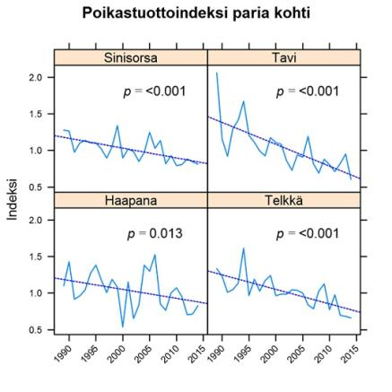
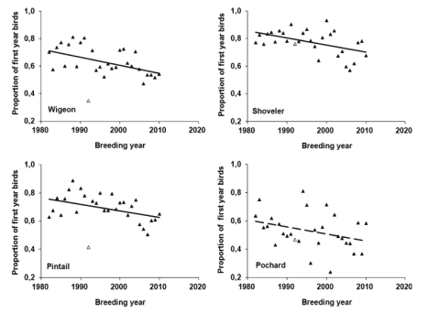
Den relativa förändring i kullreproduktionen från 80-talet till 2010-talet
Kullreproduktionen försvagats (även hos de så kallade ”allmänna arterna”)
Finlands kullinventeringar
Unga fåglars andel i bytet ur materialet från Danmarks vingprovinsamling
BLÄSAND
SKEDAND
STJÄRTAND
BRUNAND
(Naturresursinstitutet)
(Christensen & Fox 2013)
Notes:
Försvagad kullreproduktion har även påvisats i Danmarks vingmaterial
Orsakerna bör sökas vid häckningsområdena

Slide 6
Sjöfågelinventeringarna
Utgående från inventeringarna har många viltsjöfågelpopulationers stammar minskat, särskilt vid näringsrika vatten och i Södra Finland
Metoden i princip bra, men alldeles för få punkter, täckningen är inte tillräcklig → man behöver fler punkter från olika typer av vattendrag!
Historisk målsättning 10/jvf
Noggrannare vattendrags- och områdesspecifika mål definieras i framtiden.
År 2017 inventerades 681 st. punkter, 2018 redan 921 punkter, 2019 inv. 1273 punkter, 2020 inv. 2405 punkter
Riktgivande karta över den nuvarande situationen https://rpubs.com/linnustonseuranta/VL-kartta2019_25032020
Sjöfågelinventeringarna utvecklas under de närmaste åren tillsammans med LUKE
I bruk en elektronisk sparningssystem https://laji.fi/theme/vesilintulaskenta/instructions
Den moderna hållbara jakten är baserad på högkvalitativ viltinformation → om information inte finns så begränsar man sannolikt mer för säkerhets skull
I de förnyade fördelningsgrunderna för jaktvårdsföreningarnas statsunderstöd är antalet inventerade sjöfågelpunkter ett kriterium
→ Kvalitativ viltinformation ligger i jägarnas långsiktiga intresse!

Slide 7
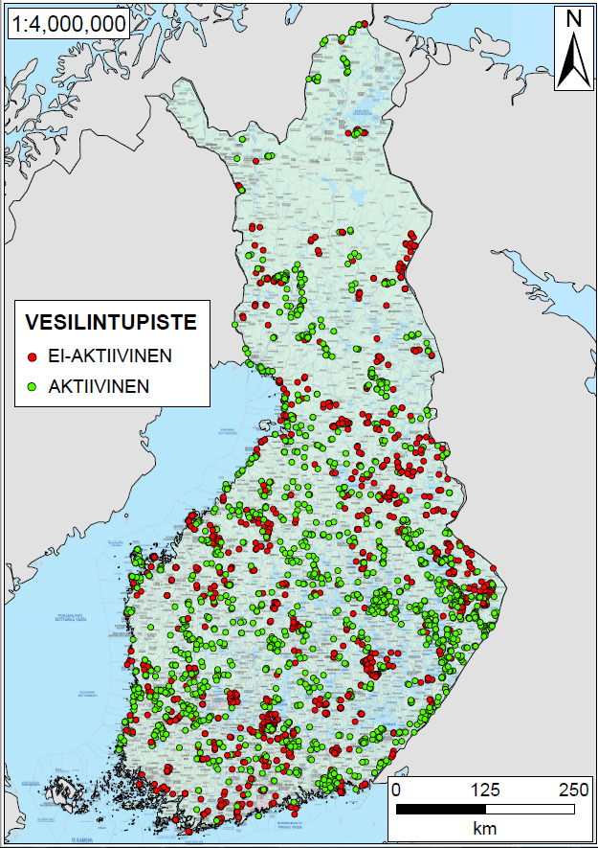
Sjöfågelinventering 2019 parinventering 1230 punkter kullinventering 868 pistettä

Slide 8
Sjöfågelinventeringar -anvisningar för upprättande av en inventeringspunkt
Klicka på länken – titta på videon
https://fi-fi.facebook.com/riistakeskus/videos/1938919956178541/

Slide 9
Parinventeringar
Parinventeringen utförs två gånger vid samma punkt under tiden maj-juni , inom 2 – 3 veckor.
Uppgifterna från bägge inventeringstillfällena antecknas på samma blankett
Med parinventering utreder man förändringar i den häckande stammen
Man observerar de vanligaste viltfåglarna, gräsand, kricka, bläsand och knipa samt sothönans par- och individantal.
Man observerar även andra arters parantal, i enlighet med inventerarens färdigheter
https://www.luke.fi/sv/om-naturresurser/villebrad-och-jakt/sjofaglar/

Slide 10
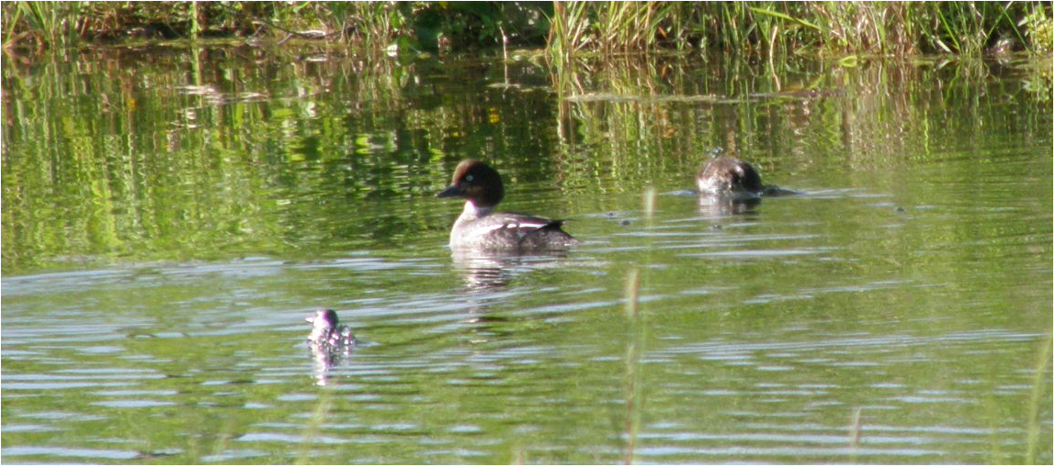
Kullinventeringar
Avsikten är att utreda förändringar i sjöfåglarnas häckningsframgång mellan åren. Inventering i juli
Den viktigaste enheten är andkullar, även enskilda fåglar räknas

Slide 11
Kullinventeringar
Fastställer arten, kullens storlek samt utvecklingsklass
Kullarna gömmer sig i skuggorna av ojämna strandkanter och växtlighet. Man behöver använda mera tid för inventeringen än vid vårens parinventering
Kan även utföras som inventeringsslinga – det väsentliga är att inventeringen varje år utförs på samma sätt

Slide 12
Upprättande av en inventeringspunkt
Inventeringsplatserna får väljas fritt
våtmark, damm, tjärn, sjö eller ett avgränsat område vid ett större vattenområde
Inventering från en fast punkt till exempel från uddspetsar, stenar, fågeltorn eller brygga (slinginventering möjlig vid inventering av kullar)
Vid resultatberäkningen jämförs alltid samma punkter på varandra följande år
Rekommenderas att använda gamla inventeringspunkter, som har varit ur bruk
Bra att göra inventeringen vid alla typer av vattendrag
Faser i upprättandet (detaljerade anvisningar på följande dior)
Välj ett lämpligt inventeringsområdet
Klargör objektets koordinater med hjälp av ett kartprogram (se anvisning nedan)
Fastställ arealen och strandlinjens längd med hjälp av kartprogrammet
Välj den objektstyp som bäst beskriver området på blanketten
Fyll i objektets övriga begärda uppgifter och dina egna kontaktuppgifter
Skicka uppgifterna till Naturresursinstitutet antingen
Före inventeringen och du får inventeringsblanketter och anvisningar i retur med posten
eller
Efter den första inventeringen, som bilaga till din ifyllda blanketten en karta över arealen och strandlinjens längd

Slide 13
1. Välj ett lämpligt inventeringsområde
Våtmark, damm, sjö eller ett begränsat område vid ett större vattenområde.
Inventering från en fast punkt till exempel från en uddspets, sten, fågeltorn eller brygga (vid kullinventering är inventeringslinga möjlig)
I inventeringen är det bra att få med olika typer av vattendrag. Fågelvatten, vanliga sjöar, dammar och älvar.
Det lönar sig att göra inventeringen enkel – välj en plats som man enkelt kan komma intill med bil eller annars är lätt att besöka
Under en morgon hinner man inventera flera punkter! Det lönar sig att upprätta till exempel 2-5 punkter i närområdet vid olika typer av vattendrag.
Notes:
Laskennan kohteeksi soveltuu lampi, järvi, järven- ja merenlahti, merenranta tai jokivarsi. Aineiston edustavuuden kannalta on toivottavaa, että laskentoja tehdään seudun kaikilla vesistötyypeillä vuosittain.

Slide 14
1. Välj ett lämpligt inventeringsområde
Punkten bör uppfylla följande krav:
Från punkten kan man med hjälp av bestående landmärken avgränsa en varaktig inventeringssektor (sektorns gränser markeras på en karta, gärna för snäv avgränsning i stället för en allt för vid sektor).
Från punkten är det god sikt till sektorn: Eventuella årliga förändringar i vattenväxtlighet, i ljusförhållanden eller svag vind inverkar inte på inventeringarnas resultat. (Undvik motljus genom att välja en sydlig eller östlig inventeringsplats).
Fåglarna ska alltid kunna artidentifieras med kikare eller tubkikare från sektorns bortre hörn.
Man har tillträde till punkten under alla förhållanden (även under menföres- och översvämningstider).

Slide 15
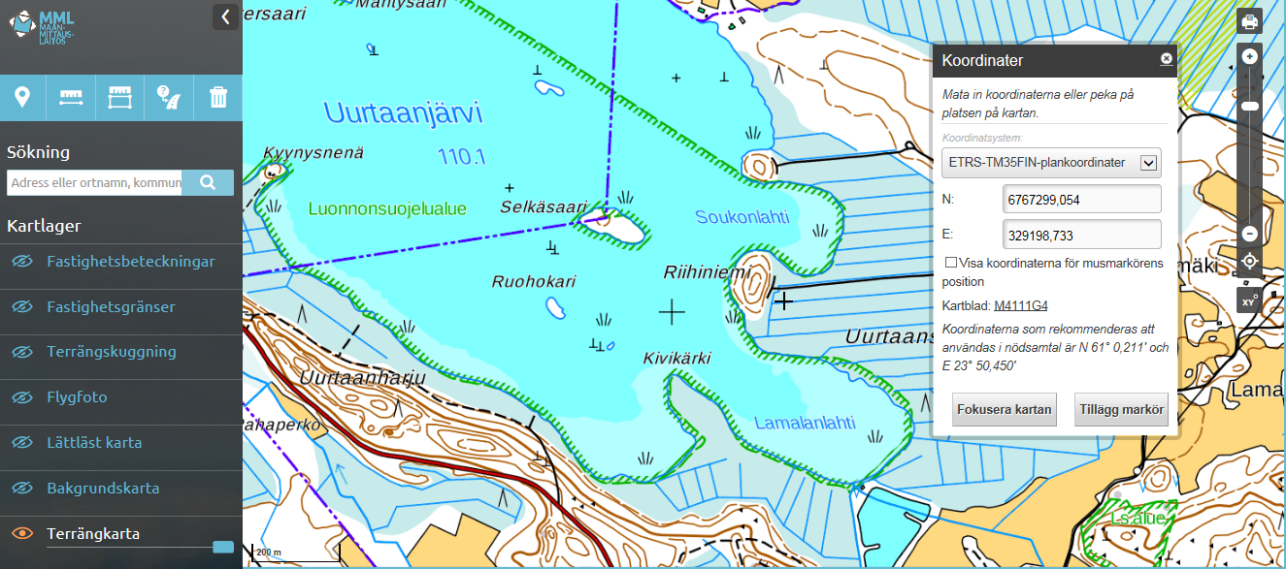
2. Ta reda på punktens koordinater med ett kartprogram
Öppna kartprogrammet t.ex.: https://asiointi.maanmittauslaitos.fi/karttapaikka/
Välj från den högra menyn XYº
Koordinat –fönstret öppnas
Klicka med musen på kartan på din inventeringspunkt
Anteckna punktens koordinater på blanketten (en skärmdump av kartprogrammet fungerar bra)
Notes:
Vid slingtaxering ruttens utgångspunkt.
Koordinaterna kan fastställas i vilket kartprogram som man vill. Oma riista, utflyktskarta (retkikartta), hundpejlingsprogram m.m.
Här har Lantmäteriverkets kartplats presenterats som ett exempel som är bra och lätt att använda, som är tillgänglig för alla.
Som anvisning, om du inte kan använda kartprogrammet eller skicka dumpar, meddela punktens plats med karta eller som koordinater och fråga råd.

Slide 16
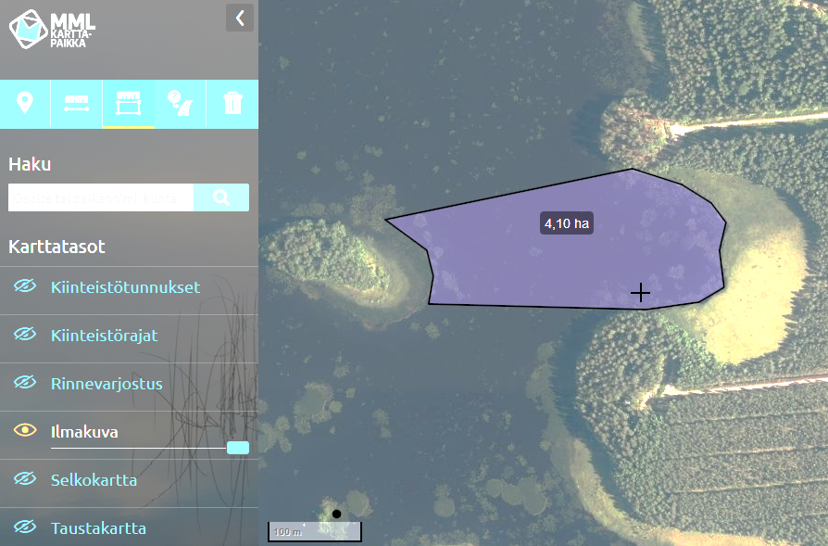
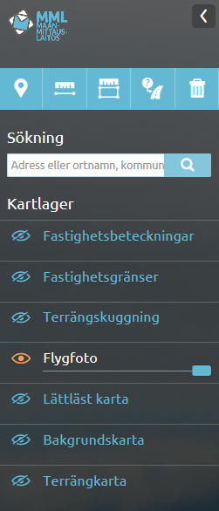
3. Fastställ arealen med kartprogrammet
Välj mät areal
Avgränsa inventeringsområdet med musen
Flygfoto fungerar ofta bättre än kartan, för där syns vegetationszonerna.
Anteckna inventeringsområdets areal och ta en skärmdump av kartvyn
* Skärmdumpen kan du ta med ctrl+alt+Print Scrn –tangenterna eller med skärmklippverktyget som finns i Windows programtillbehör
Notes:
kan fastställas i vilket kartprogram som man vill. Oma riista, utflyktskarta (retkikartta), hundpejlingsprogram m.m.
Här har Lantmäteriverkets kartplats presenterats som ett exempel som är bra och lätt att använda, som är tillgänglig för alla.
En skärmdump kan tas av kartvyn med ctrl+alt+Print Scrn –tangenterna eller genom att ta bruk det i Windows gömda skärmklippverktyget.
Skärmklippverktyget hittar man med hjälp av Windows sökbalk där man skriver ”snipping” eller ”skärmvverktyg” beroende på vilket språk operativsystemet använder. Verktyget hittar man även i Windows hjälpprogram.

Slide 17
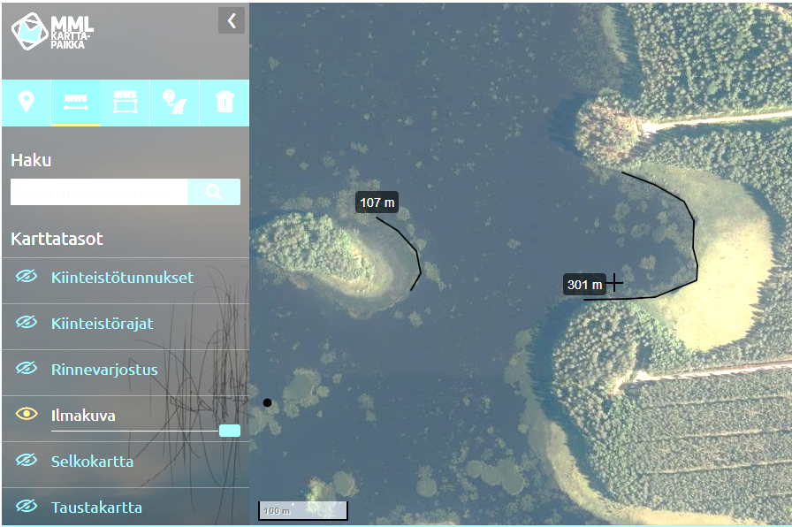
3. Fastställ strandlinjen med kartprogrammet
Välj mät avståndet
Avgränsa strandlinjens längd med musen
Flygfoto fungerar ofta bättre än kartan, för där syns vegetationszonerna.
Anteckna strandlinjens längd på taxeringsområdet och ta en skärmdump av kartvyn
Notes:
kan fastställas i vilket kartprogram som man vill. Oma riista, utflyktskarta (retkikartta), hundpejlingsprogram m.m.
Här har Lantmäteriverkets kartplats presenterats som ett exempel som är bra och lätt att använda, som är tillgänglig för alla.

Slide 18
4. Välj det alternativ som bäst beskriver vilken typ objektet är på blanketten
Objektets typ | 3 | 1 | Karg, skogs- eller myrkantad sjö eller träsk
 |  | 2 | Djup, delvis eutrofierad sjö, vidsträckta vassvikar
 |  | 3 | Grund, skogs- eller myrkantad sjö eller träsk med riklig växtlighet
 |  | 4 | Sjö med riklig växtlighet inom jordbruks eller bebyggelsens verkningsområde
 |  | 5 | Karg, växtlighetsfattig havsstrand
 |  | 6 | Relativt frodig havsstrand, en del vass (båda grunda och djupa stränder)
 |  | 7 | Havsvik med riklig växtlighet (både grunda och djupa stränder)
 |  | 8 | Annat, bl.a. konstgjorda reservoarer och älvar
samt skapade våtmarker (jordbruk, skog, vilt)
Om du inte kan fastställa vilken typ av vattendrag, ta kontakt och fråga om råd!

Slide 19
5. Fyll i övriga begärda uppgifter om punkten och dina egna kontaktuppgifter
Övriga uppgifter om punkten
Kommun
By
Vattenområdets namn
Kontaktuppgifter
Namn
Postadress
Telefonnummer
E-post

Slide 20
6. Skicka uppgifterna till Naturresursinstitutet
Tilläggsinformation/Punktens uppgifter till adressen: vesilinnut@luke.fi eller katja.ikonen@luke.fi
Efter att punkten har grundats skickar man från Luke per post blanketter och anvisningar i god tid före inventeringen.
Naturresursinstitutet bestämmer en nummer för inventeringspunkten.
Från https://laji.fi/sv kan du välja din egen inventeringspunkt ur listan av existerande inventeringspunkter.
Om tiden för inventering är inne, kan man i samband med grundandet av punkten redan skicka in de första inventeringsuppgifterna.
Anvisningar och blanketter https://www.luke.fi/sv/om-naturresurser/villebrad-och-jakt/sjofaglar/
Laji.fi elektronisk anmälningssystem https://laji.fi/project/MHL.65/about
Parinventering (på finska): https://www.luke.fi/wp-content/uploads/2018/04/vesilintujen-parilaskentalomake_pdf.pdf
Kullinventering (på finska): https://www.luke.fi/wp-content/uploads/2018/04/vesilintujen-poikuelaskentalomake_pdf.pdf

Slide 21
Sjöfågelinventeringar -anvisningar för par- och kullinventeringar

Slide 22
Parinventering
Arter som inventeras
Gräsand, kricka, bläsand, knipa och sothöna.
I mån av möjlighet är det bra att räkna alla sjöfågelarter, så att man för behovet av uppföljning av fågel-bestånden får ett mera täckande material.
Från många punkter har man fått värdefull information om även andra än så kallade ”standardarter”.
Noll –informationen är viktig!
I omfattande uppföljningsmaterial är även 0 observationer av arten viktig information; det här kan vi verifiera, om man på blanketten har markerat att ”alla arter” har räknats.
Punktinventering
Vid inventeringen behövs kikare eller tubkikare.
Observationerna antecknas i ett anteckningshäfte.
Inventeringstiden för en punkt är vanligen 5-15 min. och således hinner man inventera flera intilliggande punkter på ett eller flera objekt under en morgon eller förmiddag.

Slide 23
Parinventering
Inventeringsperiod och tidpunkt på dygnet samt vädret
Inventeringen sker 2 gånger vid samma objekt och samma punkt i slutet av våren.
Den första inventeringen skulle vara bra att göra omkring en vecka efter att isen har gått.
I tabellen riktgivande inventeringstidpunkter i förhållande till hur våren framskrider en normal vår.
inventeringen sker på morgonen eller förmiddagen (ca. kl. 6–12). (även på kvällen kan man räkna – det väsentliga är att man varje år gör på samma sätt)
En tidig morgon är ofta lämpligast beträffande vind- och ljusförhållanden.
Olika punkter vid samma vattenområde ska räknas under samma morgon/kväll.
Inventeringen ska ske vid gynnsamt väder: soligt eller mulet uppehålls-väder och vindstilla är det bästa vädret.
Man bör avstå från inventering vid dimma som stör sikten, regn eller måttlig vind.

Slide 24
Parinventering
Inventering i terrängen
I anteckningshäftet antecknas objektets och punktens namn, datum, väderförhållande, inventerare och tid då inventeringen inleddes med en minuts noggrannhet.
Då man kommer till punkten bör man störa fåglarna så lite som möjligt.
En fågel som inventeraren skrämt och flyr från sektorn räknas med.
Med kikare eller tubkikare observeras i lugn takt hela sektorn genom att systematiskt framskrida åt ett håll. Även dykande fåglar bör man hinna notera. Man bör söka speciellt noggrant efter individer i strandlinjen eller delvis dolda av växtligheten.
Alla observerade fåglar art- och könsbestäms (av andfåglarna) och observationerna antecknas i ett häfte vartefter de görs.
När man når sektorns andra ände gör man ännu en snabb överblick av kanterna i kikarens/tubkikarens synfält eller av vattenområdet som lämnat ytterom synfältet (t.ex. taxeringspunktens närområden) samtidigt som aktar sig för att räkna redan tidigare räknade individer.
Inventeringens sluttid antecknas (med en minuts noggrannhet).

Slide 25
Parinventering
Inventering i terrängen
Inventeringstiden beror på sektorns storlek, strandlinjens enhetlighet, växtlighet och fåglarnas antal.
Inventeringen skall ej förhastas med onödigt kvardröjande (tid under vilken fåglarna kan röra sig) bör undvikas.
Inventeringstiden på varje punkt skall hållas förhållandevis konstant från år till år..
Om någon individ vid den egentliga inventeringen inom rimlig tid (2-3 min) förblir ospecifierad t.ex. på grund av dess ställning eller upprepat dykande, granskar man den på nytt efter att den egentliga observationsperioden upphört. Om det även efter det här av någon anledning blir kvar ospecifierade fåglar så antecknas dessa på inventeringsblankettens tomma del. Men övriga gjorda observationer ytterom den egentliga inventeringstiden tas inte med i resultatet.
Ensamma fåglar, par, grupper och flockar antecknas skilt för sig (se anteckningssätt nedan).
Man bör fästa uppmärksamhet vid fåglar som målmedvetet rör sig över sektorn, flyger eller simmar.
om en fågel simmar från eller till sektorn räknas den med i punktens resultat.
fåglar som målmedvetet flyger över sektorn, tydligt migrerar eller som klart inte häckar på området antecknas inte med i inventeringsresultatet.
Om det på vattenområdet finns flera punkter bredvid varandra, antecknas fåglar som flyger eller simmar från en sektor till en annan för att undvika att räkna dem på nytt.

Slide 26
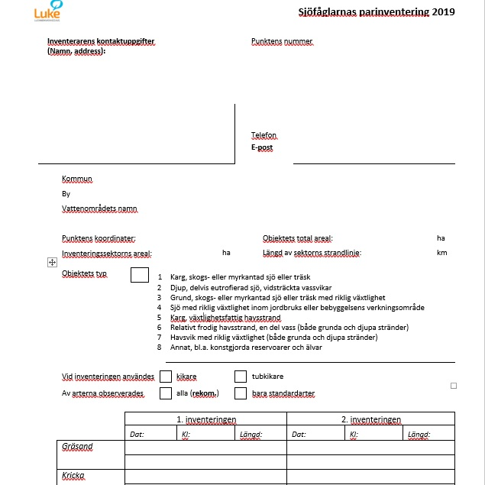
Parinventering
18
Fyll i blankettens grunduppgifter.
Antecknas om använder kikare eller tubkikare
Antecknas om alla arter räknas eller endast standardarterna
Antecknas inventeringsdatum och starttid
Inventeringen påbörjas
Tavi Sorsa
Vesilinnuntie 12
1289 Kosteikko
040 1223455
tavi.sorsa@laskenta.fi
Riistavesi
-
Lintujärvi
80
0,408
4,1
3
X
X
9.5. 06:30 14

Slide 27
Fåglarna räknas enligt anvisningen
TIPS: det lönar sig att göra terränganteckningarna på ett separat papper och ”renskriva” inventeringsresultaten på den egentliga blanketten.

Slide 28
Parinventering
Antecknande av resultaten
För varje inventeringspunkt fyller man i en egen blankett, på vilken man antecknar observationerna från både inventeringsomgång 1 och 2 och övriga inventeringsuppgifter. Fyll i de på blanketten begärda uppgifterna.
Fåglarna artbestäms, andfåglarna könsbestäms och antal antecknas i den takt som observationerna görs. Fåglarna antecknas enligt observation som i exemplet:
gräsand ♂♀+ ♂+ ♂♀+ ♂+ 3♂♂+ 2♂♂1♀+ 2♂♀,
där
♂= ensam hane,
♂♀= par,
3♂♂= en grupp på tre hanar,
2♂♂1♀= en grupp på två hanar och en hona osv.
Även tydliga flockar antecknas på blanketten (t.ex. 20 krickor).
Sjöfåglarnas artnamn finns färdigt utskrivna på blanketten. Vid behov kan anteckningarna fortsätta på blankettens tomma del.
Inventeringsobservationerna tolkas som antal par utgående från till inventeringsblanketten överförda anteckningar. Tolkningen görs vid Naturresursinstitutet.

Slide 29
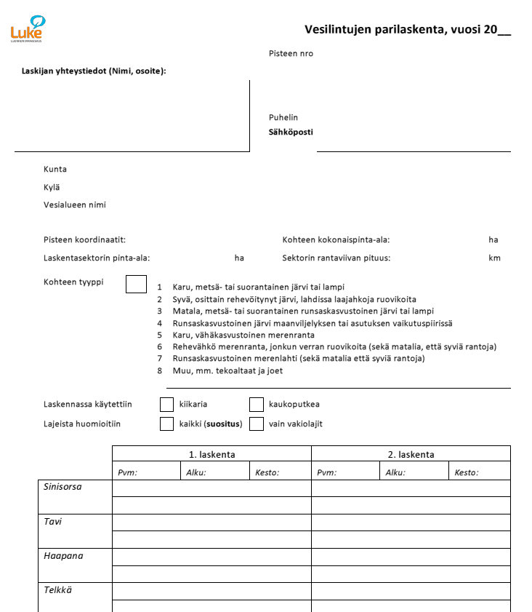
Parinventering
18
Tavi Sorsa
Vesilinnuntie 12
1289 Kosteikko
040 1223455
♂= ensam hane,
♂♀= par,
3♂♂= grupp på tre hanar,
2♂♂1♀= en grupp på två hanar och en hona osv.
Även fåglar i tydliga flockar antecknas på blanketten (t.ex. 20 krickor).
tavi.sorsa@laskenta.fi
Riistavesi
-
Lintujärvi
80
0,408
4,1
3
X
X
9.5. 06:30 14
♂♀+ ♂
♂♀+ ♂+ 3♂♂
2♂♂1♀
2♂♀
29 | 15.1.2021

Slide 30
Kullinventering
Arter och åldersbestämning
Arter som inventeras är i första hand gräsand, kricka, bläsand, knipa, och sothöna.
Det är bra, om var och en inom gränsen för sin egen kunskap i artkännedom även räknar andra sjöfåglar.
Andkullarnas åldersklass fastställs enligt bifogad klassificering.
För sothöns-, lom- och doppingkullar görs ingen åldersbestämning.
Hjälpmedel
Vid inventeringen används kikare och/eller teleskop/tubkikare.
Inventeringsperiod och tid på dygnet
Kullinventeringen utförs en gång under tiden 1.–20.7.
Rekommenderas att inventeringen utförs helst på morgonen kl. 5–9 eller på kvällen 18–21.
Inventeringstidpunkten på dygnet skall hållas förhållandevis konstant från år till år vid varje punkt.

Slide 31
Kullinventering
Inventeringsväder.
Inventeringen görs vid gynnsamt väder.
Soligt eller vindstilla mulet uppehållsväder är bäst.
Hård vind bör undvikas, likaså dimma eller regn som stör sikten.
Inventering i terrängen.
Fåglarna störs så lite som möjligt när man kommer till punkten.
Fåglar som flytt inventeraren från sektorn räknas med.
Med hjälp av kikare eller tubkikare observerar man i lugn takt hela det synliga eller med landmärken avgränsade vattenområdets sektor genom att systematiskt framskrida med blicken i en riktning.
Även dykande fåglar bör man hinna observera.
Speciellt noggrant bör man söka efter adulta fåglar och kullar som gömmer sig vid strandlinjen eller vid kanter delvis dolda av växtligheten.
Man antecknar datum, tidpunkten då inventeringen påbörjades samt hur länge den varade.

Slide 32
Kullinventering
Inventering i terrängen.
Inventeringens viktigaste enhet är andkullar.
Varje kulles individantal och åldersklass fastställs så noggrant som möjligt, och uppgifterna antecknas separat för varje kulle.
Förutom att man räknar kullar och moderfåglarna så räknas därtill honor utan kullar, adulta hanar samt fåglar som till ålder och kön inte kunde identifieras.
Uppgifterna om dessa antecknas som totala antal för varje art separat.
Fåglar som målmedvetet rör sig flygande eller simmande bör man fäst uppmärksamhet vid. Om fågeln under inventeringen far från eller kommer till sektorn, så räknas den med i resultatet för punkten.

Slide 33
Kullinventering
Inventering i terrängen.
Om det vid samma objekt finns flera inventeringspunkter, bör man fästa särskild uppmärksamhet vid fåglar som flyger/simmar från taxeringssektorn.
Man ska akta sig för att inte räkna fåglar som antecknats vid den föregående punkten på nytt, som har flyttat sig till en annan sektor.
Punkter som är belägna vid samma vattendrag inventeras efter varandra samma dag. Punkter belägna vid olika sjöar kan inventeras under olika dagar.
Inventeringstiden beror bl.a. på sektorns storlek, strandlinjens enhetlighet, växtlighet och fåglarnas antal.
Vid kullinventering så borde emellertid inventeringstiden åtminstone vara minst det dubbla jämfört med vid vårens parinventering.
Den punkt specifika inventeringstidpunkten ska från år till år vara förhållandevis stabil.
Kullinventeringen kan göras som slinginventering, men rutten och varaktigheten bör hållas konstant

Slide 34
Kullinventering
Antecknande av resultaten
För varje inventeringspunkt fyller man i en egen blankett.
Sjöfågelobservationerna antecknas artvis på blanketten.
Varje kull antecknas på en egen rad.
Vanligtvis är det bara honan som sköter kullen, honans närvaro (♀) antecknas i kolumnen för hona/moder.
Antal ungar antecknas i kolumnen för antal. Om antalet ungar är osäkert, antecknas antalet inom parentes.
Ungarnas åldersklass antecknas i egen kolumn (se anvisningarna nedan s. 36)
Kullar som observerats utan honan antecknas på samma sätt men kolumnen för hona/moder lämnar man tom.
Honor som avger varningsläte (kullen sannolikt i närheten men inte synliga) antecknas hona i kolumnen hona/moder och kolumnen för kullar lämnas tom.
För sothönan, doppingar och storlom är det svårt att se skillnaden mellan könen, så för dessa arters del består kullobser-vationen av antalet honor (1 eller 2) och antal ungar utan åldersklass.
För adulta fåglar utan kullar summeras antalet för varje art på en egen rad.

Slide 35
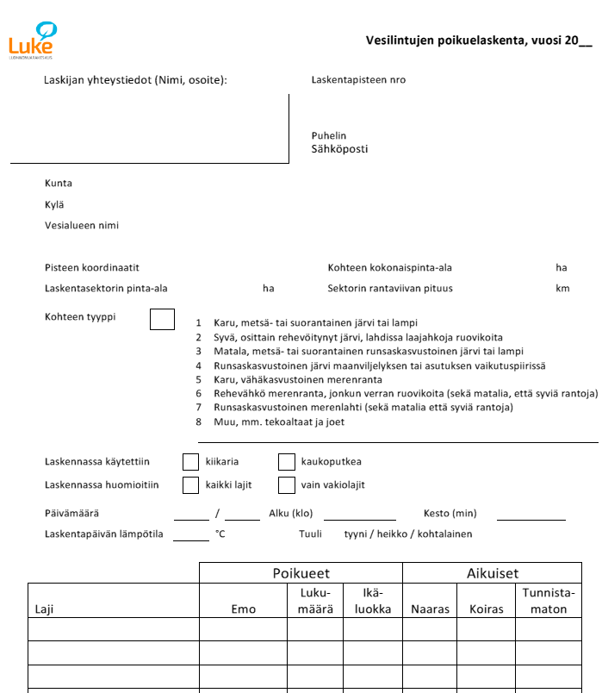
Kullinventering
18
Tavi Sorsa
Vesilinnuntie 12
1289 Kosteikko
040 1223455
Man fyller i blankettens basuppgifter
Antecknas om man använder kikare eller tubkikare
Antecknas om alla arter inventeras eller bara standardarterna
Antecknas inventeringsdag och tidpunkten då man börjar
Antecknas temperatur och vind
Inventeringen påbörjas
tavi.sorsa@laskenta.fi
Riistavesi
-
Lintujärvi
80
0,408
4,1
3
X
X
10 7 07:15
16

Slide 38
Kullinventering
Vid åldersklassificering av andkullarna (Suomen Riista 25:50-55) har man använt knipan som exempelart, men samma kriterier kan man använda för alla andfågelungar.
I terrängen fäster man uppmärksamhet vid ungens storlek i förhållande till modern, kroppsform samt förhållandet mellan dun- och fjädertäckta partier.

Slide 39
Knipa
Ia Alldeles små klarfärgade dunbollar
Ib Små, aningen bleknade dunungar. Ungarna är knubbiga, hals och stjärt är knappt synliga. Ic Ganska små, bleknade dunungar. Dunets färg och textur bleknat och blivit matt. Hals och stjärt kan urskiljas.
IIa Under halvvuxna ungar. De första fjädrarna kan skönjas på bröstet och sidorna.
IIb Halvvuxna ungar. Till största delen fjädertäckta ungar, som ännu har rikligt med dun synligt vid halsen och på ryggen. Vingfjädrarna är på väg att växa fram ur fjädersäckens utskott.
IIc Över till hälften halvvuxna senast dunungar. Nu är dun synligt endast vid nacken och ryggen. Vingfjädrarna har vuxit fram och utskottet syns vid roten av fjädrarna.
IIIa Nästan helt fullväxta fjäderklädda ungar. Inget dun är längre synligt. Vingfjädrarnas utskott är dolda under fjädrarna, men fjädrarna växer fortfarandes.

Slide 40
Kullinventering
18
Tavi Sorsa
Vesilinnuntie 12
1289 Kosteikko
040 1223455
Varje kull antecknas på en egen rad.
Honans närvaro med kullen (♀) antecknas i hona/moderkolumnen.
Ungarnas antal i kolumnen för antal. Antal osäkert sätts inom parentes.
Ungarnas åldersklass i en egen kolumn.
tavi.sorsa@laskenta.fi
Riistavesi
-
Lintujärvi
80
0,408
4,1
3
X
X
10 7 07:15 23
16
Sinisorsa 11 II b
♀

Slide 41
Sammandrag
Parinventeringar
Två inventeringar 1.5 – 12.6.
Blanketterna returneras senast 15.6.
Kullinventeringar
1.-20. juli
Blanketterna returneras GENAST efter taxeringen till Luke
Återlämning av resultater
Med returkuvertet, som kom med blanketter
E-mail: vesilinnut@luke.fi
Tilläggsuppgifter om taxeringarna
Naturresursinstitutet: Katja Ikonen, katja.ikonen@luke.fi , 0295327010
Finlands viltcentral, viltplanerare, https://riista.fi/sv/viltforvaltningen/kontaktuppgifter/
Länk/tips till material om artkännedom
https://koulutus.riista.fi/oppitunti/vesilintujen-lajintuntemus/ (på finska)
https://www.riistainfo.fi/sv/dreambroker-videor/andfaglar
https://kauppa.riista.fi/tuoteryhma/koulutusmateriaalia/

